Slide 1
Πολιτιστικό πρόγραμμα: «Χρόνος ο Χορόνους» σχολ. Έτος 2014-15
Χρόνος, Ο χορευτής που στροβιλίζεται γύρω από τον νου μας

Slide 2
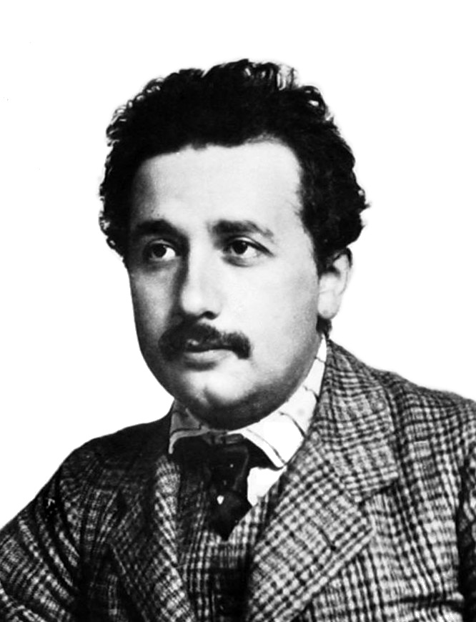
Σχετικότητα
Το 1905 ο Einstein διατύπωσε την «ειδική Θεωρία της σχετικότητας».

Slide 3
Σχετικότητα
Παραδοχές
Η θεωρία στηρίχθηκε σε δύο αξιώματα :
Όλοι οι νόμοι της φυσικής είναι ίδιοι (σε όλα τα αδρανειακά συστήματα αναφοράς) και
Η ταχύτητα του φωτός μένει ίδια c=3.10⁸m/s (σε όλα τα αδρανειακά συστήματα αναφοράς και είναι ανεξάρτητη από την κίνηση στης πηγής.)
Συστήματα αναφοράς (σύστημα συντεταγμένων) που κινούνται με σταθερή ταχύτητα μεταξύ τους λέγονται αδρανειακά συστήματα αναφοράς
Το καταλάβατε;
Σίγουρα όχι!

Slide 4
Σχετικότητα
Γιατί δεν το καταβαίνουμε;;;
1o οι ταχύτητες με τις οποίες «κινούμαστε» είναι ελάχιστες σε σύγκριση μ' αυτήν του φωτός &
2o τα φαινόμενα είναι τόσο ανεπαίσθητα που δεν θα μπορούσαμε να τα διακρίνουμε

Slide 5
Σχετικότητα
Οι συνέπειες που προέκυψαν από αυτές τις υποθέσεις ήταν συγκλονιστικά. Άλλαξαν τις βασικές ιδέες που είχαμε για :
τον χώρο,
την μάζα και
τον χρόνο.

Slide 6
Σχετικότητα
το μήκος ενός αντικειμένου μικραίνει όσο μεγαλώνει η ταχύτητά του και
θα γίνει πρακτικά μηδέν όταν η ταχύτητά του “φθάσει” την τιμή της ταχύτητας του φωτός.

Slide 7
Σχετικότητα
Όσο λοιπόν αυξάνεται η ταχύτητα του αντικειμένου το μήκος του μικραίνει και η μάζα του όλο και μεγαλώνει μέχρι να γίνει άπειρη όταν το μήκος του γίνει μηδέν.

Slide 8
Σχετικότητα
Αν είχαμε ένα ρολόι να κινείται θα βλέπαμε τους δείκτες του ρολογιού να κινούνται πιο αργά.
Αν η ταχύτητά του γινόταν ίση με την ταχύτητα του φωτός τότε ο χρόνος ανάμεσα σε δύο χτύπους θα γινόταν άπειρος.

Slide 9
Σχετικότητα
απόδειξη της σχέσης

Slide 10
Σχετικότητα- Επιβεβαίωση (1)
Η διαστολή του χρόνου είναι ένα πραγματικό φαινόμενο που έχει επιβεβαιωθεί με διάφορα πειράματα κυρίως στην φυσική των στοιχειωδών σωματιδίων.
Το 1972 έγινε ένα πείραμα με ατομικά ρολόγια καισίου που έχουν ακρίβεια 1/1013 s.
Τα ρολόγια συγχρονίστηκαν και άλλα ταξίδεψαν με αεριωθούμενο αεροπλάνα και άλλα τα άφησαν στη Γη.
Στο τέλος του ταξιδιού τα ρολόγια που ταξίδεψαν παρουσίασαν την διαφορά στη μέτρηση του χρόνου του ταξιδιού σε σχέση με αυτά που έμειναν στη Γη ακριβώς όπως προβλεπόταν από τη θεωρία της σχετικότητας της τάξης 10⁻⁹ s.

Slide 11
Σχετικότητα- Επιβεβαίωση (2)
Τα μιόνια (μ) είναι ασταθή σωματίδια που η μέση διάρκεια ζωής τους είναι τ₀=2,2.10⁻⁶s όταν ο χρόνος μετριέται σε ένα σύστημα αναφοράς όπου τα μιόνια ηρεμούν.
Τα μιόνια κινούνται με ταχύτητα u=0,99c όπου c η ταχύτητα του φωτός
Για έναν παρατηρητή στη Γη ο μέσος χρόνος ζωής ενός μιονίου είναι 16.10⁻⁶ s .
Αυτό όμως εξηγεί γιατί αρκετά μιόνια φτάνουν στην επιφάνεια της Γης.

Slide 12
Σχετικότητα- Επιβεβαίωση (3)
Το 1976 στο (CERN), , επιστήμονες επιτάχυναν μιόνια σε ταχύτητα 0,9994c και υπολόγισαν το μέσο χρόνο ζωής τους.
Το αποτέλεσμα ήταν σε συμφωνία με τη ειδική θεωρία της σχετικότητας.
Τα κινούμενα μιόνια ζούσαν μέσο όρο 30 φορές περισσότερο από τα ακίνητα.

Slide 13
Η σχετικότητα του «ταυτόχρονου»
Ο παρατηρητής στο O' καταλαβαίνει ότι o κεραυνός χτυπά το μπροστινό μέρος του βαγονιού πριν χτυπήσει το πίσω.

Slide 14
Η σχετικότητα του «ταυτόχρονου»
Συμπέρασμα:
Δύο γεγονότα, που φαίνονται ότι είναι ταυτόχρονα σε ένα σύστημα αναφοράς,
εν γένει δεν είναι, ταυτόχρονα σε ένα δεύτερο σύστημα που κινείται ως προς το πρώτο.
Άρα τo «ταυτόχρονα» είναι σχετική έννοια.

Slide 15
Η σχετικότητα του «ταυτόχρονου»
Ποιος παρατηρητής βγάζει σωστά συμπεράσματα;;;
Και οι ΔΥΟ!!!

Slide 16
Η σχετικότητα του «ταυτόχρονου»
Οι παρατηρητές σε διαφορετικά αδρανειακά συστήματα αναφοράς θα μετρούν:
διαφορετικά χρονικά διαστήματα με τα χρονόμετρά τους
διαφορετικές αποστάσεις με τα μέτρα τους.
Πάντα όμως θα συμφωνούν στους νόμους της φυσικής αφού οι νόμοι είναι ίδιοι για όλους (τους αδρανειακούς παρατηρητές) τους παρατηρητές που κινούνται με σταθερή ταχύτητα.

Slide 17
Eyχαριστουμε
Καλλιοπη Δημητρα αμοργιανου
ΑλεξΑνδρα Μανετα
Αλεξανδρα Ψαλτη

